Slide 1
Comment se forment les nuages ?

Slide 2
Rappels:
On appelle humidité relative ou degré hygrométrique: le rapport entre la masse d’eau dissoute dans l’air et la masse maximale d’eau que l’on peut y dissoudre.

Slide 3
ATMOSPHERE STANDARD OU TYPE
à l’altitude zéro :
Pression : 1013,25 hPa
Température : 15 °C soit 288 K
Masse volumique de l’air : 1,225 kg.m⁻³
( gradient vertical ) à 6°5 par 1000m ou 2° par 1000ft.
La fin de la décroissance a été " normalisée " à 11km, où la valeur atteinte est donc de – 56°5

Slide 4
C’est un ensemble visible de minuscules particules d’eau liquide et/ou de cristaux de glace en suspension dans l’atmosphère.
 | Limpide | saturé | sursaturé | nuageux
A 18°C sous 1000 hPa : | q = 6,5 g | q = 13 g | q = 15 g
= 13 g
+ 2g liquide

Slide 5
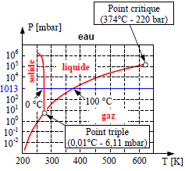
Pression de rosée

Slide 6
Expérience de surfusion
http://www.regardsurlemonde.fr/blog/la-surfusion-l-eau-qui-reste-liquide-jusqua-39%C2%B0c

Slide 7
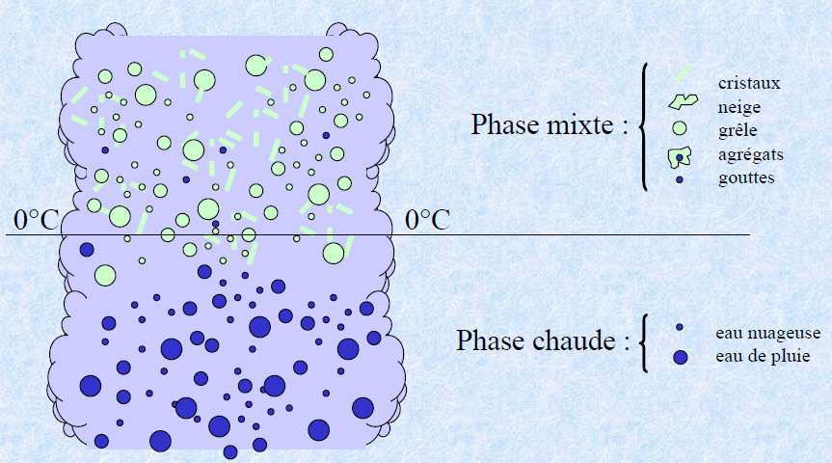
Composition d’un nuage:

Slide 8
Combien pèse un nuage ?

Slide 9
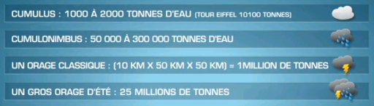

Slide 10
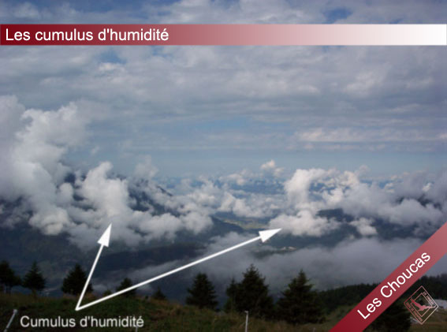
2. Comment se forment les nuages ?
Les nuages se forment quand il y a condensation de la vapeur d'eau soit par : refroidissement
soit par :
apport d'humidité.

Slide 11
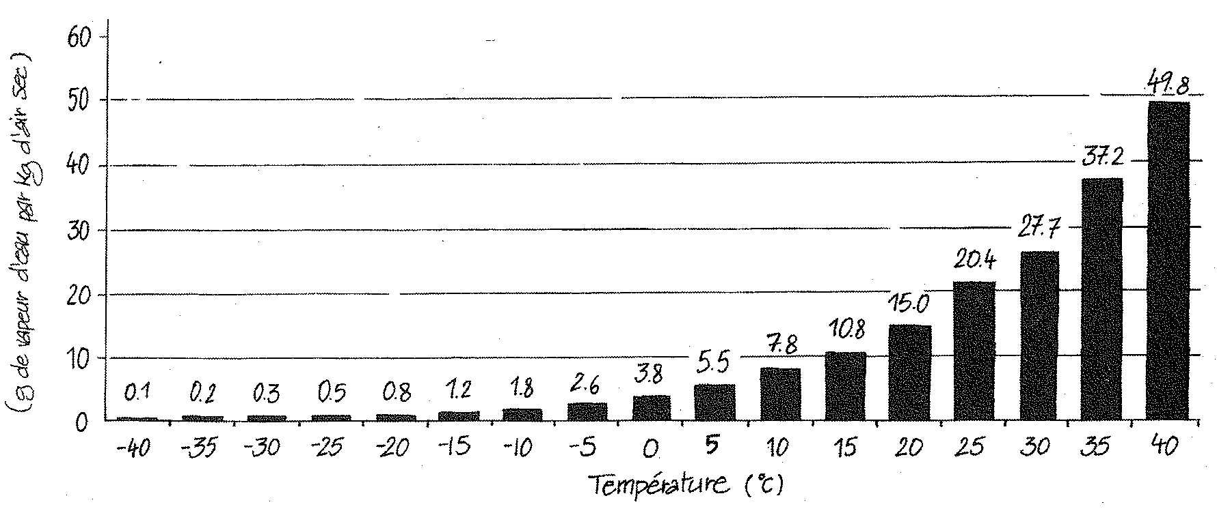
L’eau dans l’atmosphère :

Slide 12
Comme la quantité de vapeur d'eau nécessaire pour obtenir un air saturé diminue très fortement avec la température, on comprend alors que la
cause principale de la formation d'un nuage est un refroidissement.
Arrivé au stade de saturation à 100% d'humidité, la condensation commence et se continue avec la baisse de la température pour donner naissance à
un nuage.

Slide 13
La libération, par ouverture: de tout gaz comprimé, est une détente accompagnée d’un refroidissement.
DETENTE = Refroidissement
Le cylindre d’un compresseur pneumatique, un réfrigérateur, une pompe à vélo, s’échauffent lorsqu’on les utilise.
COMPRESSION = Echauffement

Slide 14
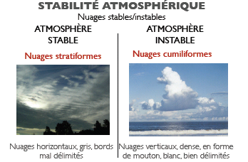

Slide 15
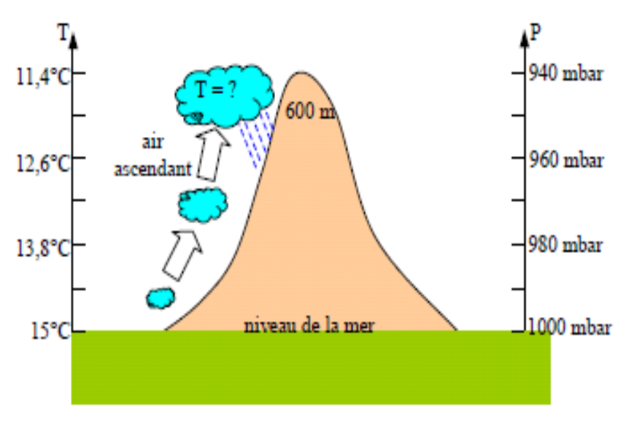

Slide 16
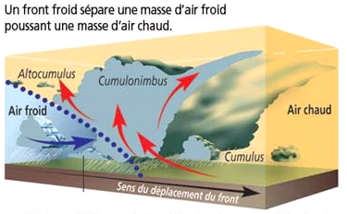

Slide 17
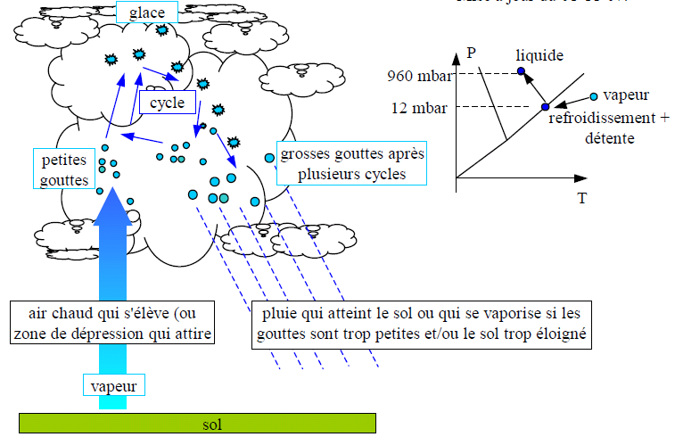

Slide 18
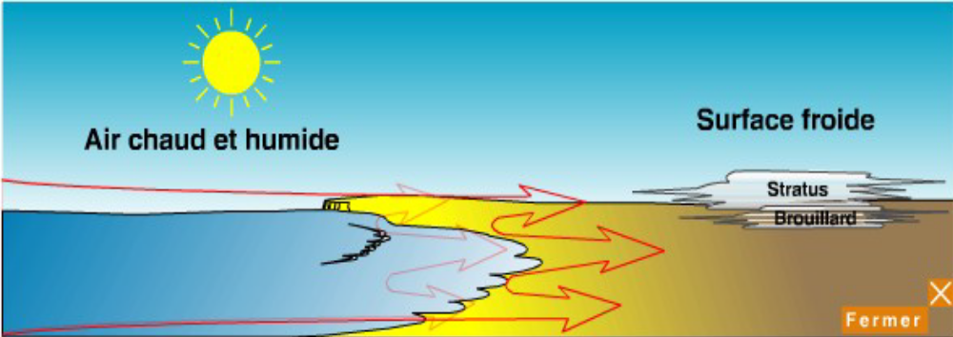

Slide 19
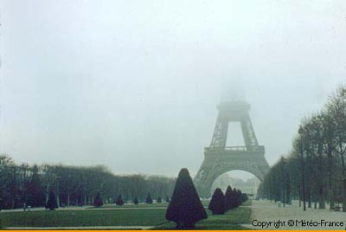
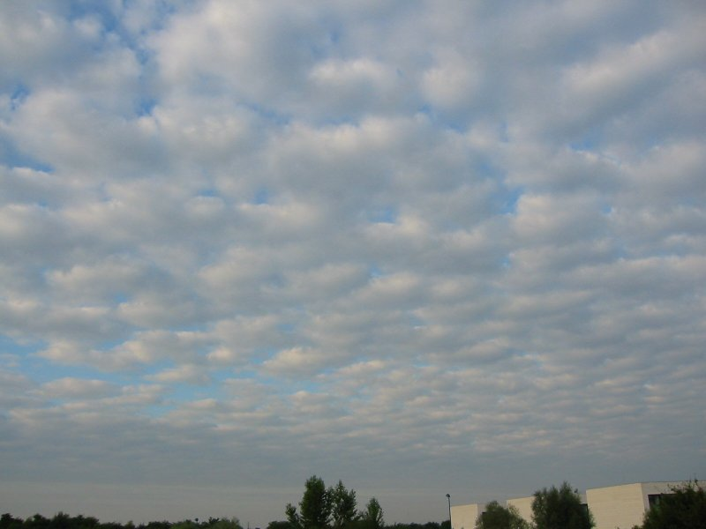
Les nuages de basse altitude
À basse altitude, entre le sol et 2000 mètres, les nuages s’étendent souvent en grandes nappes, parfois lisses, parfois moutonnantes:
ce sont des stratus.
STRATUS (ST) | En nappes moutonnantes: STRATOCUMULUS (SC)

Slide 20
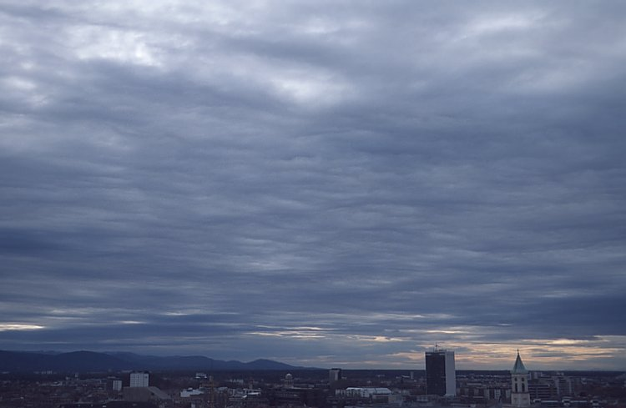
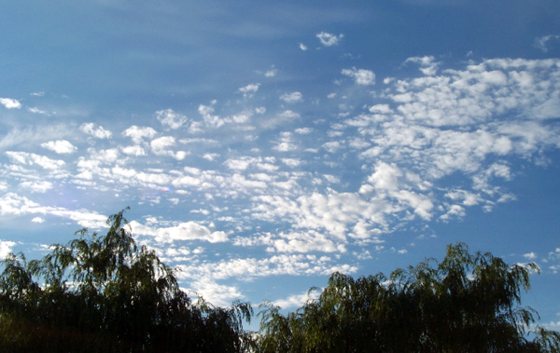
Les nuages de moyenne altitude
Lorsqu’elles sont situées en altitude moyenne, les nappes nuageuses forment une sorte de plafond. Ce plafond peut être plus ou moins étendu, continu ou divisé en plus petits nuages, leur nom commence par "alto" qui signifie haut.
Plafond en nappe lisse et continue: ALTOSTRATUS (AS) | Plafond en nappe moutonnante, divisée en plus petits nuages: ALTOCUMULUS (AC)

Slide 21
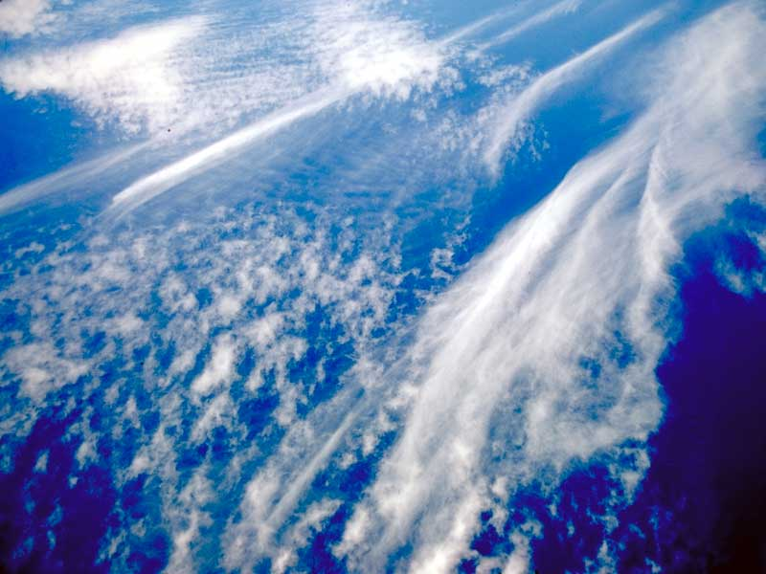
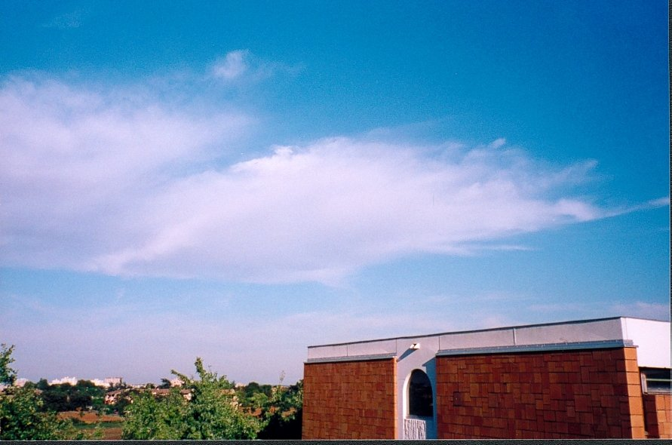
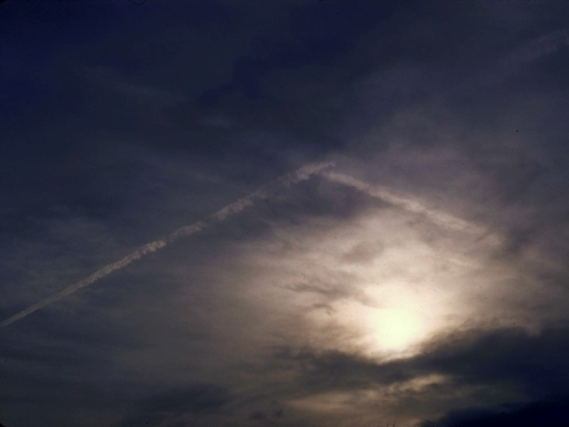
Les nuages de haute altitude
Toujours très hauts dans le ciel, entre 6000 et 12000 mètres, les cirrus peuvent prendre des formes mixtes entre cirrus, cumulus et stratus:
Moutons diffus, nombreux et de petite taille: CIRROCUMULUS (CC) | Nuages effilée, peu nombreux formant des traînées dans le ciel: CIRRUS (CI) | En nappes effilées, couvrant une large part du ciel : CIRROSTRATUS (CS)

Slide 22

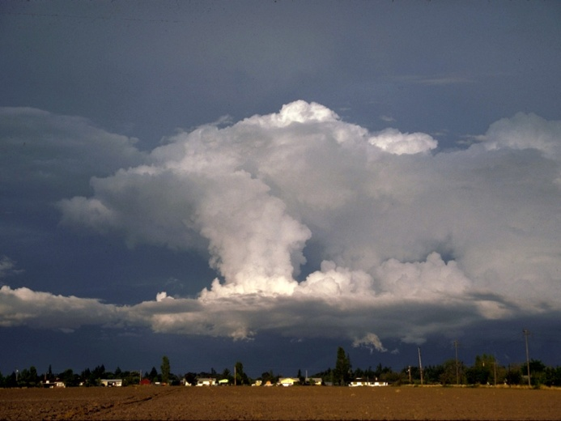
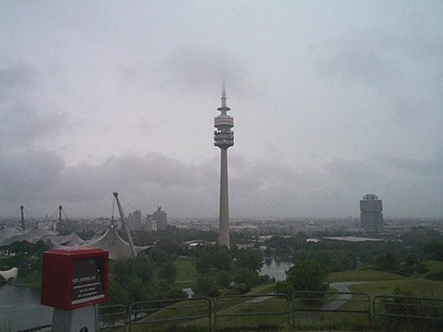
Les nuages d’altitude variable
Les cumulus sont les nuages typiques du beau temps d’été. On les observe souvent au dessus des montages, où ils se développent au cours de la journée. Lorsque les nuages apportent la pluie, ils sont du genre nimbus.
Forme typique de mouton: CUMULUS (CU) | Développement maximal du nuage avec orage court et violent, tonnerre: CUMULONIMBUS (CB) | Nappes basses, couvrant une large part du ciel, pluie continue sur plusieurs heures ou jours : NIMBOSTRATUS (NS)

Slide 23
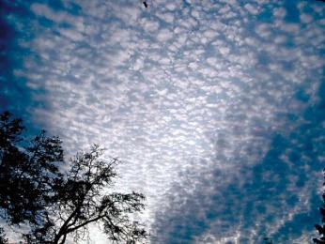
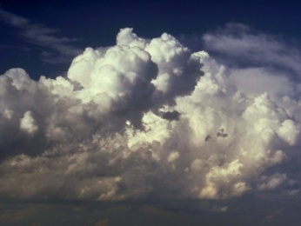
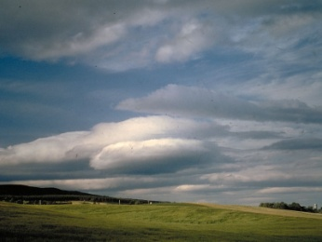
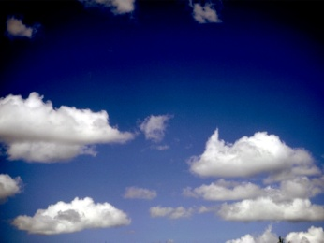
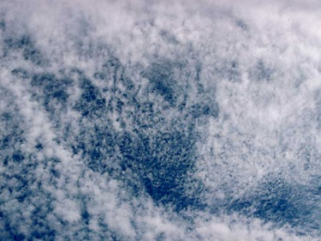
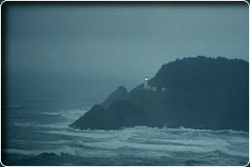
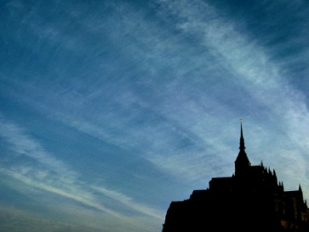

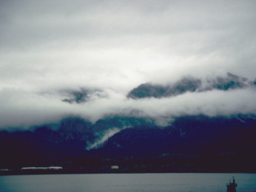

Tableau récapitulatif
Haute altitude:
6000 à 12000m
Genre Cirrus
Moyenne altitude:
2000 à 6000m
Genre Alto
Basse altitude:
0 à 2000m
Genre Stratus
Altitude variable, avec ou sans pluie, neige ou grêle
Forme en moutons: Cirrocumulus
Cumulus
Forme en nappes:
Cirrostratus
Altocumulus
Altostratus
Stratocumulus
Stratus
Nimbostratus
Forme filamenteuse:
Cirrus
Cumulonimbus

Slide 24
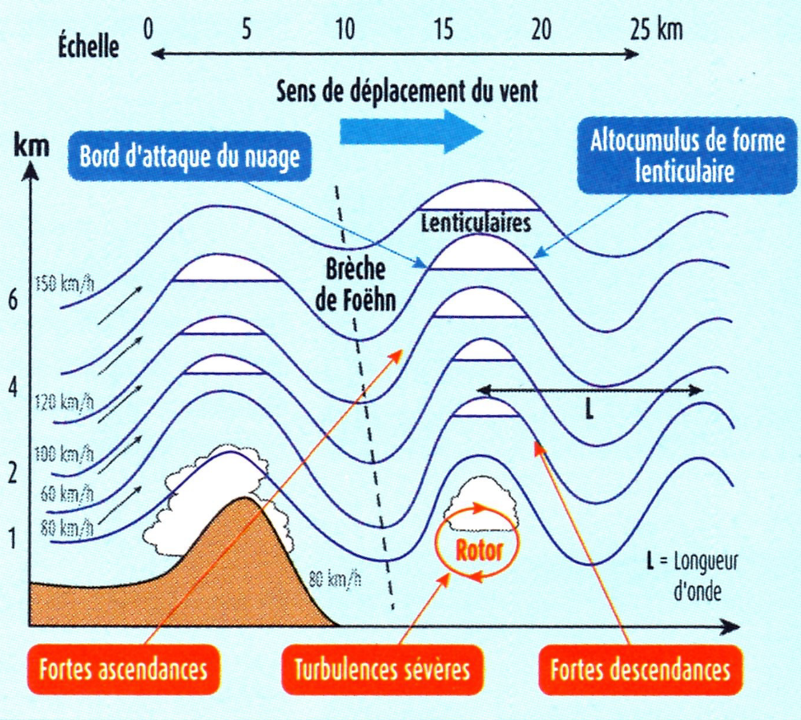

Slide 25
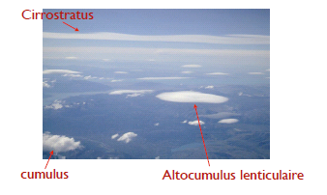

Slide 26
Et maintenant, vérifies tes connaissances en t’amusant!

Slide 27
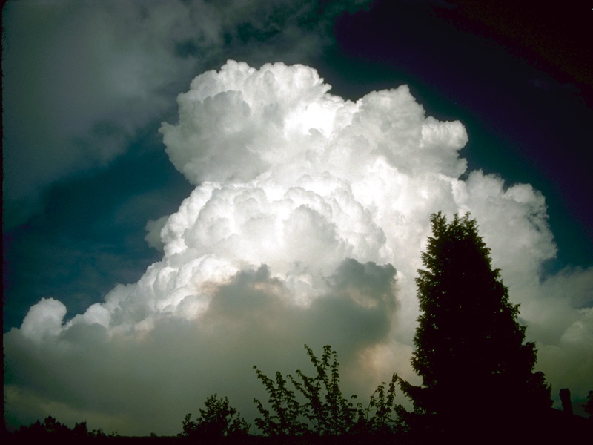
Les règles du jeu
Une série de 20 photographies de nuages est présentée dans les pages suivantes.
Sur une feuille, noter le numéro de la question, puis
Choisir parmi les propositions A, B ou C la réponse qui correspond à la photo. Noter la réponse à côté du numéro de la question.
Comparer les résultats avec la grille des réponses justes qui se trouve à la dernière page.

Slide 28
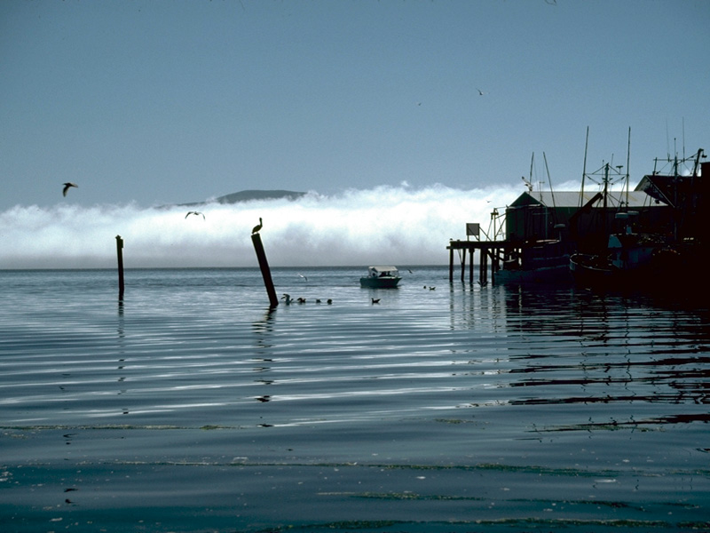
Question 1
Propositions de réponses
A) Stratus
B) Cumulonimbus
C) Cirrus

Slide 29
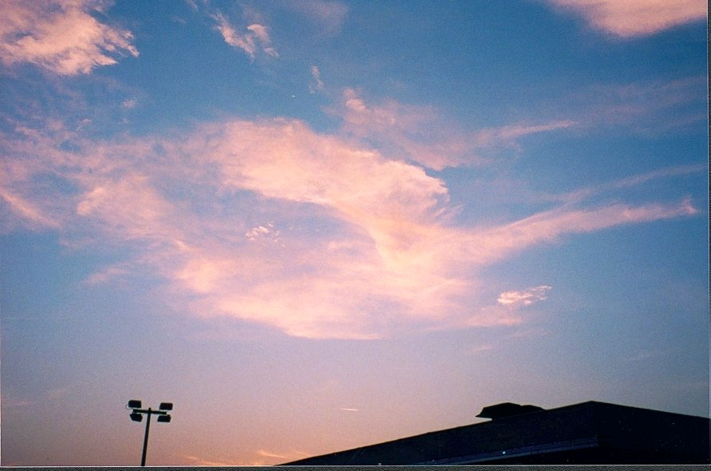
Question 2
Propositions de réponses
A) Stratocumulus
B) Cumulus
C) Cirrus

Slide 30
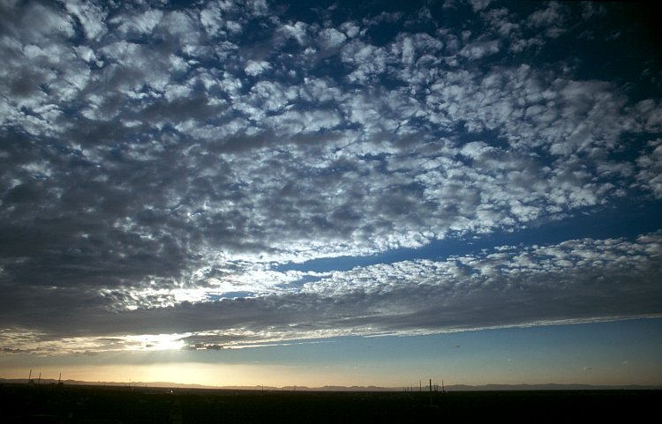
Question 3
Propositions de réponses
A) Nimbostratus
B) Altocumulus
C) Cirrus

Slide 31
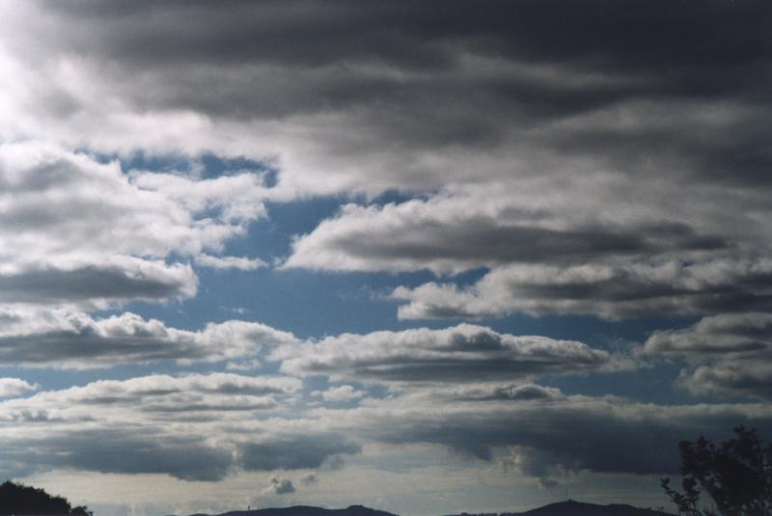
Question 4
Propositions de réponses
A) Stratocumulus
B) Altocumulus
C) Cumulus

Slide 32

Question 5
Propositions de réponses
A) Cirrostratus
B) Nimbostratus
C) Altocumulus

Slide 33
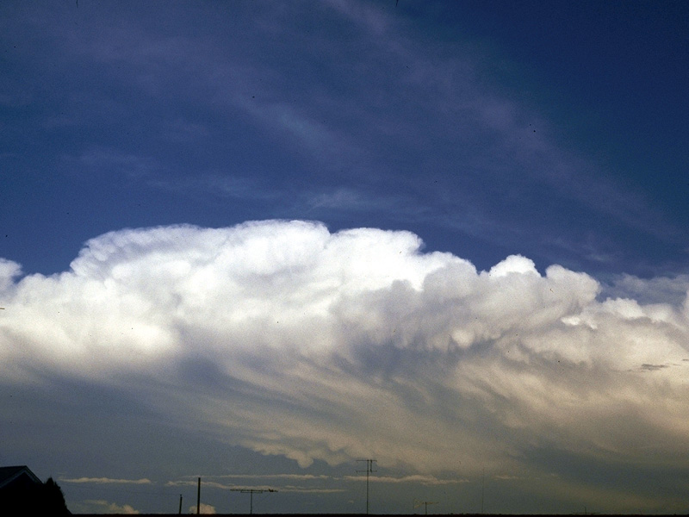
Question 6
Propositions de réponses
A) Cumulonimbus
B) Cirrocumulus
C) Altocumulus

Slide 34
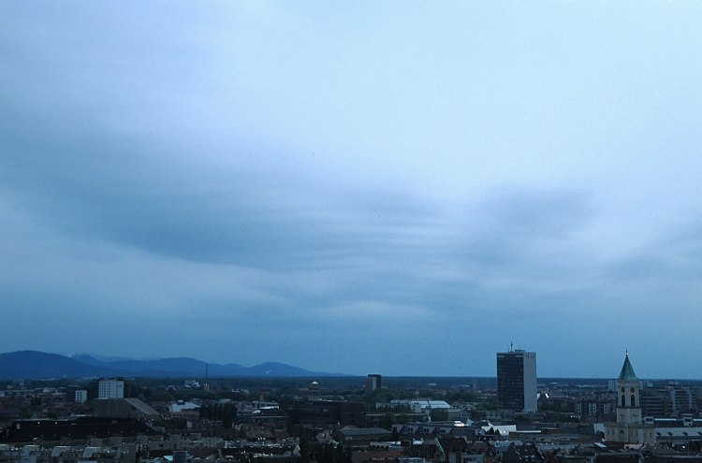
Question 7
Propositions de réponses
A) Cumulonimbus
B) Altostratus
C) Cirrostratus

Slide 35
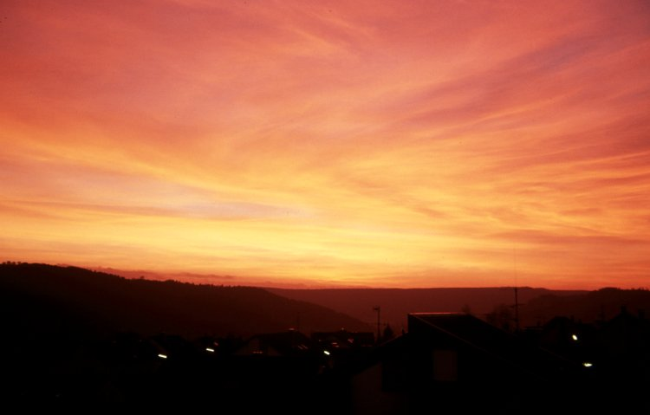
Question 8
Propositions de réponses
A) Cirrostratus
B) Altocumulus
C) Altostratus

Slide 36
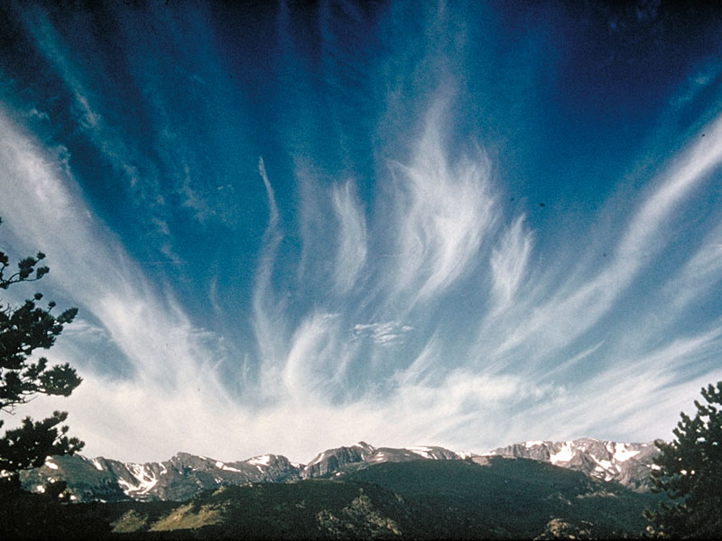
Question 9
Propositions de réponses
A) Nimbostratus
B) Cirrus
C) Cirrocumulus

Slide 37
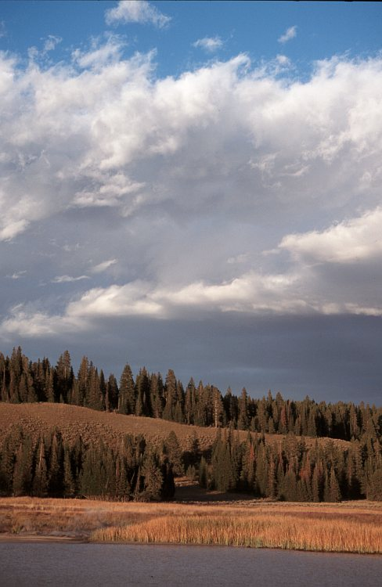
Question 10
Propositions de réponses
A) Cumulonimbus
B) Altocumulus
C) Stratus

Slide 38
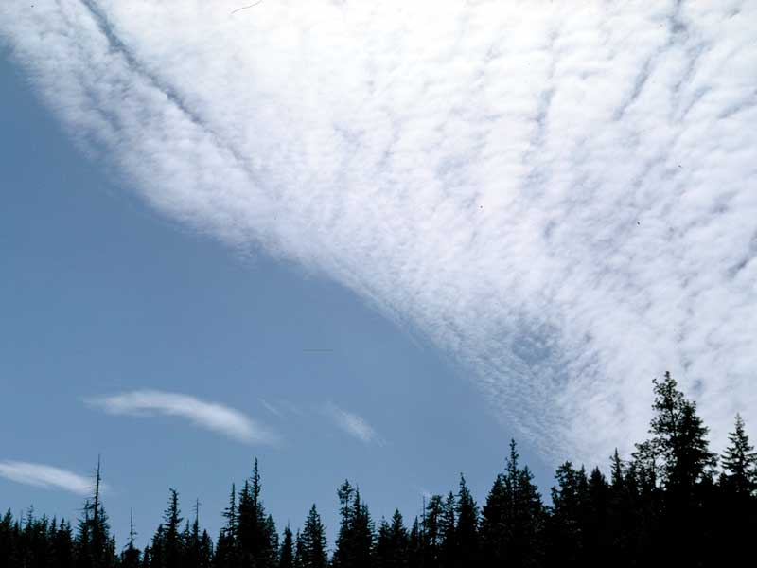
Question 11
Propositions de réponses
A) Cumulonimbus
B) Stratocumulus
C) Cirrus

Slide 39
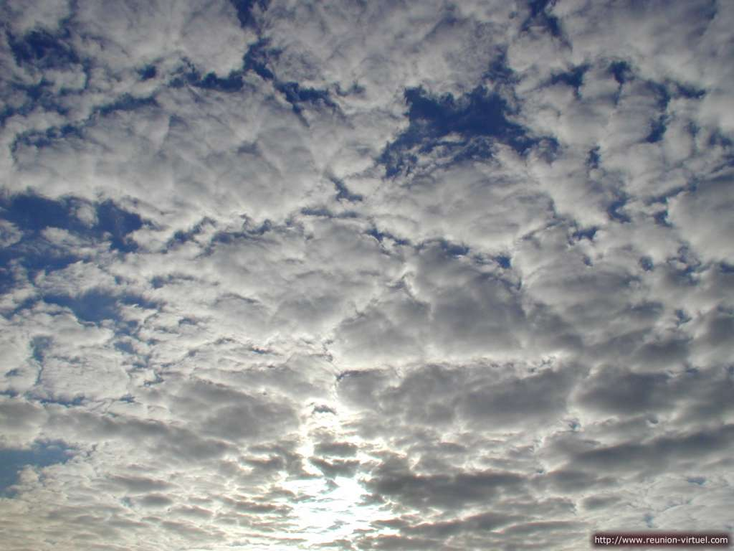
Question 12
Propositions de réponses
A) Altocumulus
B) Stratus
C) Cumulus

Slide 40
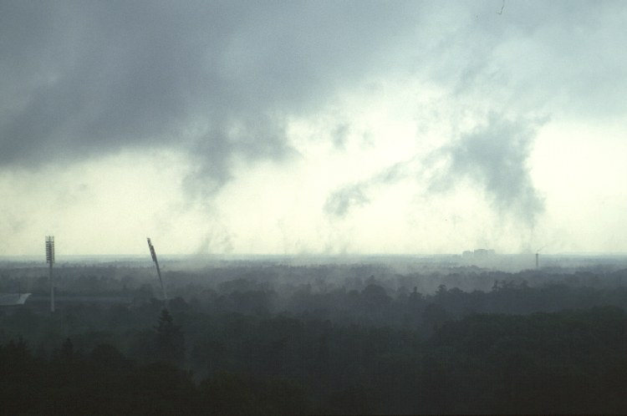
Question 13
Propositions de réponses
A) Stratus
B) Cumulonimbus
C) Nimbostratus

Slide 41
Question 14
Propositions de réponses
A) Nimbostratus
B) Stratus
C) Cumulus

Slide 42
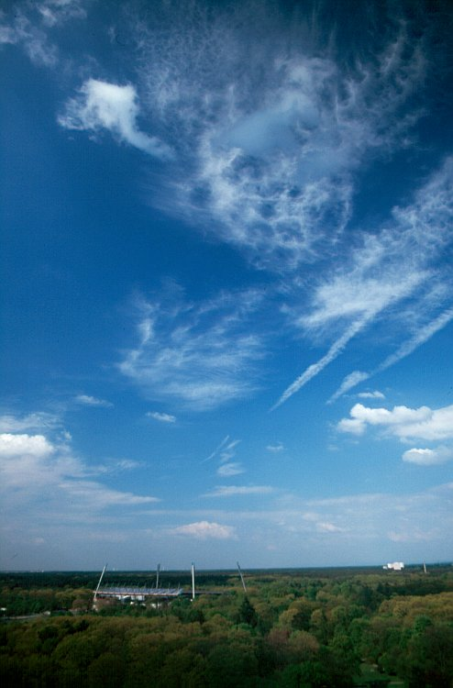
Question 15
Propositions de réponses
A) Stratocumulus
B) Altocumulus
C) Cirrocumulus

Slide 43
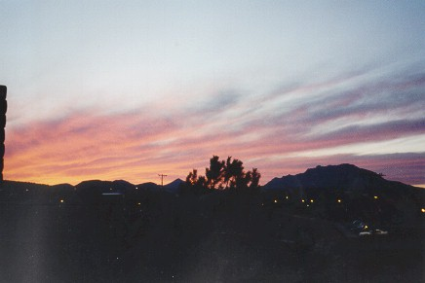
Question 16
Propositions de réponses
A) Altostratus
B) Cirrostratus
C) Stratus

Slide 44
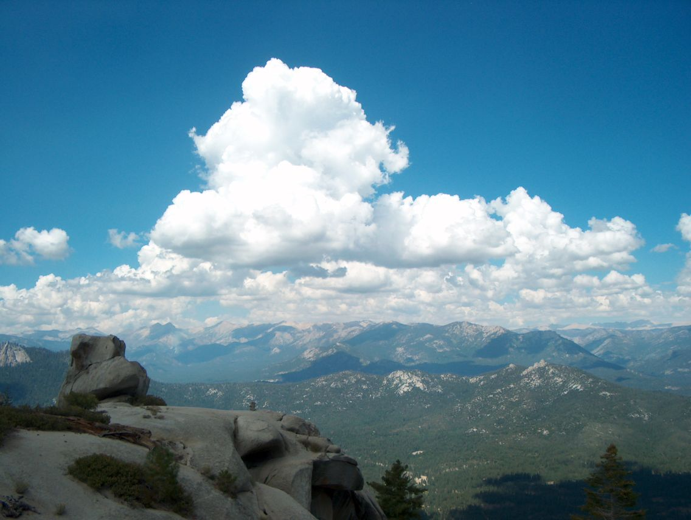
Question 17
Propositions de réponses
A) Altocumulus
B) Cumulonimbus
C) Cumulus

Slide 45
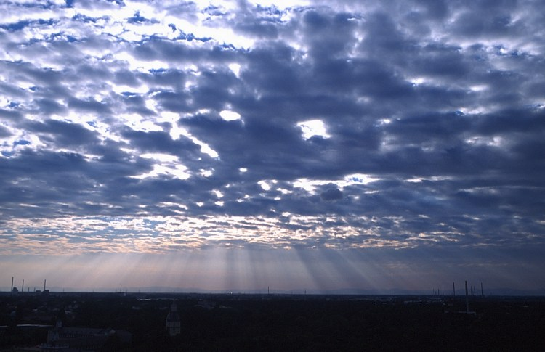
Question 18
Propositions de réponses
A) Stratus
B) Cirrus
C) Stratocumulus

Slide 46
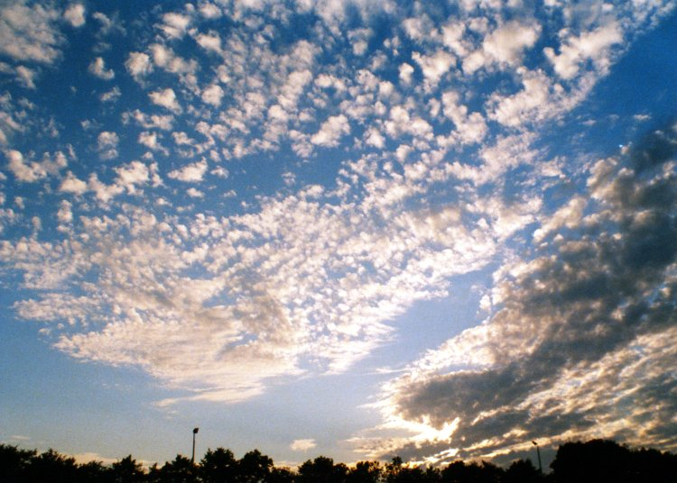
Question 19
Propositions de réponses
A) Cumulus
B) Altocumulus
C) Cirrocumulus

Slide 47
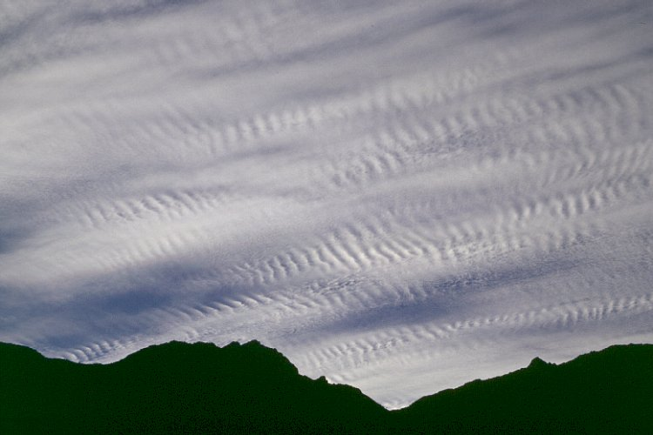
Question 20
Propositions de réponses
A) Altocumulus
B) Altostratus
C) Cirrostratus

Slide 48
Tableau des résultats
1 A | 2 C | 3 B | 4 A
5 C | 6 A | 7 B | 8 A
9 B | 10 C | 11 B | 12 A
13 C | 14 B | 15 C | 16 A
17 C | 18 C | 19 B | 20 A

Slide 50
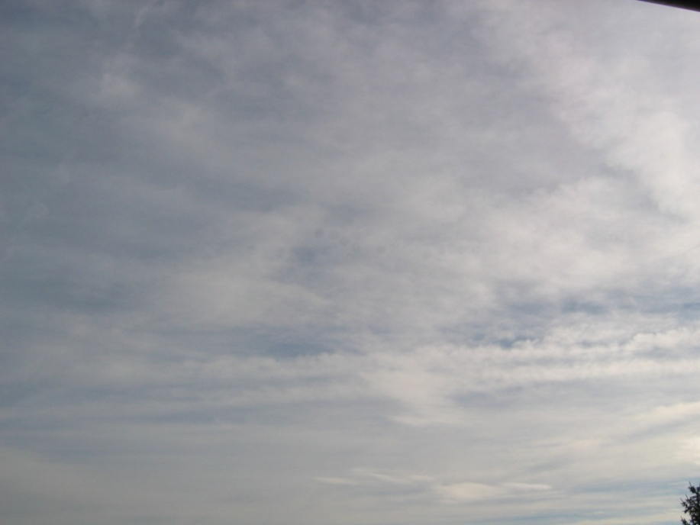
Nuages de l ’étage supérieur
Cirrus
Altitude entre 7000 et 14000 m
Aspect fibreux
Constitués de cristaux de glaces
Code : CI

Slide 51
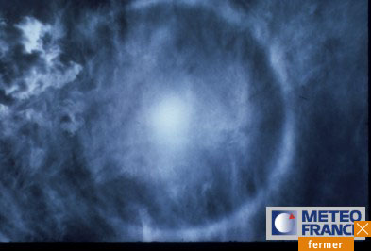
Nuages de l ’étage supérieur
Cirrocumulus
Altitude entre 5000 et 7000 m
Constitués de cristaux de glace
Halo lumineux autour du soleil
Code : CS

Slide 52

Nuages de l ’étage supérieur
Cirrocumulus
Base entre 7000 et 11000 mètres
Aspect : petits éléments blancs soudés ou non.
Code : CC

Slide 53

Nuages de l ’étage moyen
Altocumulus
Altitude entre 2500 et 5000 m
Aspect en forme de galets ou rouleaux.
Code : AC

Slide 54


Nuages de l ’étage moyen
Altocumulus
Type d’altocumulus préorageux
Aspect en forme de tour et surtout bourgeonnant

Slide 55


Nuages de l ’étage moyen
Altocumulus
Aspect en forme de lentilles
Présence de vent fort en altitude

Slide 56

Nuages de l ’étage moyen
Altocumulus
Signe caractéristique masse d’air stable en altitude
Formation d’ondes orographiques

Slide 57

Nuages de l ’étage moyen
Altostratus
Base entre 2000 et 4500 mètres
Epaisseur entre 1000 et 3000 mètres
Aspect strié, fibreux
Code AS

Slide 58

Nuages de l ’étage moyen
Altostratus
Particularité de laisser passer le soleil comme derrière un verre dépoli
Partie active d’une perturbation

Slide 59

Nuages de l ’étage moyen
Nimbostratus
Base entre 1000 à 1500 mètres
Epaisseur 2000 à 4000 mètres
Aspect flou et opaque dû à la pluie
Code : NS

Slide 60

Nuages de l ’étage inférieur
Stratocumulus
Base entre 500 et 2500 mètres
Epaisseur entre 200 et 1500 m
Aspect en forme de dalles
Code : SC

Slide 61

Nuages de l ’étage inférieur
Stratocumulus
Type de SC soudés et opaques
Turbulences modérées

Slide 62

Nuages de l ’étage inférieur
Cumulus
Base entre 400 et 2000 mètres
Epaisseur entre 200 et 5000 m
Aspect bourgeonnant à base plate
Code : CU

Slide 63

Nuages de l ’étage inférieur
Cumulus
Petite instabilité de l’air associée à un vent modéré en altitude constitue une « rue de nuage »

Slide 64

Nuages de l ’étage moyen
Cumulus
Fort bourgeonnement
Extension verticale plus marquée due à une plus forte instabilité.

Slide 65

Nuages de l ’étage inférieur
Cumulus congestus
Poursuite de l’extension verticale
Conséquences : précipitations sous forme d’averses

Slide 66

Nuages à développement vertical
Cumulonimbus
Base entre 800 et 2500 mètres
Epaisseur entre 5000 et 12000 m
Aspect en forme de tour
Code : CB

Slide 67

Nuages de l ’étage moyen
Cumulonimbus
Sommet situé au niveau de la tropopause
Début des fortes pluies

Slide 68

Nuages de l ’étage moyen
Cumulonimbus
Sommet du nuage en forme d’enclume
Vent fort associé à de fortes turbulences
Orages

Slide 69

Nuages de l ’étage inférieur
Cumulus et stratocumulus
Forte humidité au niveau de la cumulification
Transformation des CU en SC

Slide 70

Nuages de l ’étage inférieur
Cumulus et stratocumulus
Faible étalement des cumulus
Formation de CU en dessous des SC

Slide 71
Nuages de l ’étage inférieur
Stratus
Base du nuage : sol à 300 mètres
Epaisseur : 300 à 600 mètres.
Visibilité < 1000 mètres
Code du nuage : ST

Slide 72

Nuages de l ’étage inférieur
Stratus
Souvent présent par situation anticyclonique
Formation dans les fonds de vallées
Dissipation en cours de matinée sauf l’hiver

Slide 74








/
AIR CHAUD

Slide 75




Schéma d’une dépression
Corps
traîne
Tête

Slide 76

Vue en 3 dimensions

Slide 77






Coupe d’une perturbation

Slide 78








Le régime perturbé océanique (2)

